Slide 1
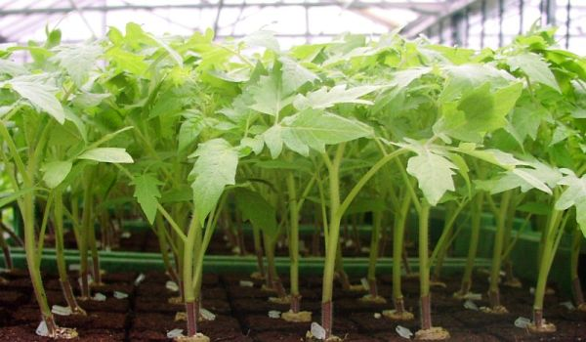
Výsev semien do fóliovníka a pareniska

Slide 2
Príprava pôdy pre výsevy
Pôdu pre výsev semien zeleniny je potrebné starostlivo pripraviť. Záhony by mali byť jemne uhrabané, s primerane vlhkou pôdou.
Jarná sejba sa používa pri otužilých zeleninách určených pre skorý zber a pri zeleninách s dlhým vegetačným obdobím.
Vysiate semená dobre využijú pôdnu vlahu a dobrú štruktúru pôdy.
Vzídené rastliny zase dobre zakoreňujú a postupne sa otužujú.
Teplomilné rastliny, uhorky, melóny, tekvice, rajčiaky, sa na záhon vysievajú až keď pominie nebezpečenstvo neskorých jarných mrazov, keď je pôda už vyhriata aspoň na 10°C. Čo býva obyčajne po 15. máji.
Záhony sa po výseve semien utláčajú doskou, lopatou, aby semená priľnuli k povrchu pôdy a tým sa urýchlilo ich klíčenie. Keď rastlinky vzídu, pôda medzi riadkami sa skyprí.
Zníži sa vyparovanie vody z pôdy. Umožní sa lepší prístup vzduchu ku koreňom rastlín.

Slide 3
Predpestovanie nerozsádzaných priesad
Na kvalitne pripravené záhony v krytých priestoroch vysievame osivo zelenín výsevom do riadkov alebo naširoko.
Po vzídení sa rastlinky ponechávajú na záhonoch až do štádia, keď majú 3 až 5 pravých listov a potom sa vysádzajú na trvalé stanovište vonku. Výhodou je že je lacný a relatívne jednoduchý.
Nevýhodou je že predpestované priesady sú nevyrovnaného vzrastu, preto ich musíme pred vysádzaním vytriediť.
Ďalšou nevýhodou je silný presadzovací šok v dôsledku poškodenia korienkov pri vyberaní priesad zo záhonov.

Slide 4
Predpestovanie rozsádzaných priesad
Pri tomto spôsobe sa z hustých výsevov do debničiek rastlinky po vytvorení klíčnych lístkov rozsádzajú na väčšie a pravidelné vzdialenosti. Týmto spôsobom vypestujeme vyrovnané a zdravé priesady.
Na ďalšie pestovanie možno vybrať tie najsilnejšie rastlinky.
Priesady majú lepší koreňový bal, pretože pri rozsádzaní (pikírovaní) sa skráti hlavný klíčny korienok.
Nevýhodou rozsádzania je väčšia prácnosť a tým aj nákladovosť.
Výhody však prevládajú a preto je rozsádzanie priesad dôležitým pestovateľským postupom. Rozsádzať sa dá do debničiek, na záhony, do balíčkov, do zakoreňovačov, črepníkov a pod.

Slide 5
Predpestovanie priesad v balíčkoch
Pri tomto spôsobe sa priamo vysieva osivo do strojovo vytvarovaných balíčkov zeminy.
Rastliny v balíčkoch sa dobre zakorenia a majú kompaktný koreňový bal, ktorý sa minimálne porušuje pri vlastnom vysadzovaní a rastliny netrpia presadzovacím šokom.
Nevýhodou je nutnosť technického zariadenia na lisovanie balíčkov a dôsledné dodržiavanie receptúry miešania substrátu.
Balíčkované priesady musia byť uložené na podložkách, aby sa s nimi dalo manipulovať.
Balíčkovaná sadba vyžaduje častú opatrnú zálievku. Balíčky nesmú v žiadnom prípade preschnúť a ani premočiť.

Slide 6
Predpestovanie priesad v zakoreňovačoch
Tento spôsob umožňuje zachovanie výhod balíčkovania a je na to potrebné menšie množstvo substrátu.
Rašelinovo – celulózové zakoreňovače sú vyrábané z rašeliny a majú rozličný tvar a veľkosť. Rastliny sa v nich dobre zakorenia a pri vysadzovaní sa vysadia spolu zo zakoreňovačom, ktorý sa v pôde rozloží.
Plastové zakoreňovače sú rozličného tvaru, veľkosti a konštrukcie. Dajú sa opakovane požívať a dnes sú štandartným spôsobom pestovania mladých rastlín.
Do naplnených buniek sa vysieva osivo zelenín alebo rozsádzajú mladé rastlinky vo fáze klíčnych listov.
Vytvorený koreňový balíček je súdržný a pri opatrnejšej manipulácii sa takmer vôbec nepoškodzuje a vysadené rastlinky môžu nerušene pokračovať v raste.

Slide 7
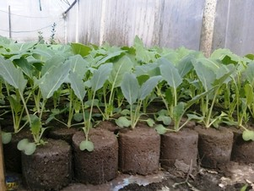
Kontrolná otázka
Vymenuj spôsoby predpestovania priesad

